Slide 1

2021 C++ Programming and Practice
제 목 을
적어주세요
Extend Tetris
201824410 강찬석
201824607 편경찬
201902163 김채원
202055618 알리

Slide 2
CONTENTS
Contents 1
개발 과정
Contents 2
프로세스 과정
Contents 3
주요 코드
Contents 4
오류 해결
Contents 5
게임플레이

Slide 3
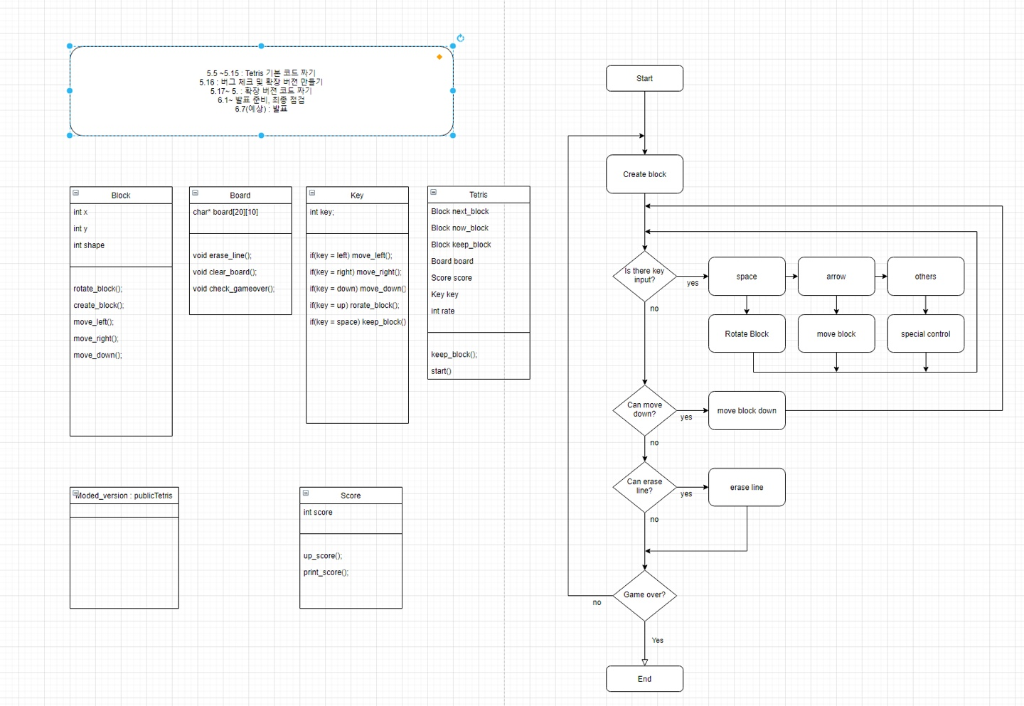
Contents 1
개발과정
초기 계획 & 개발 과정

Slide 4
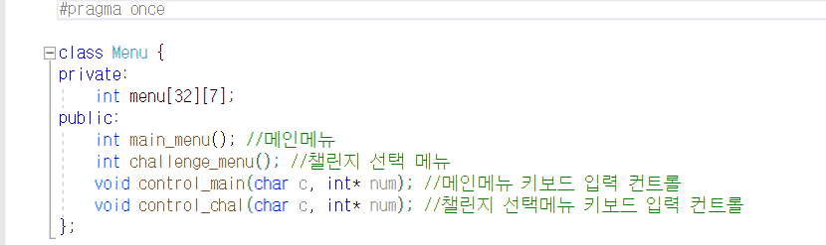
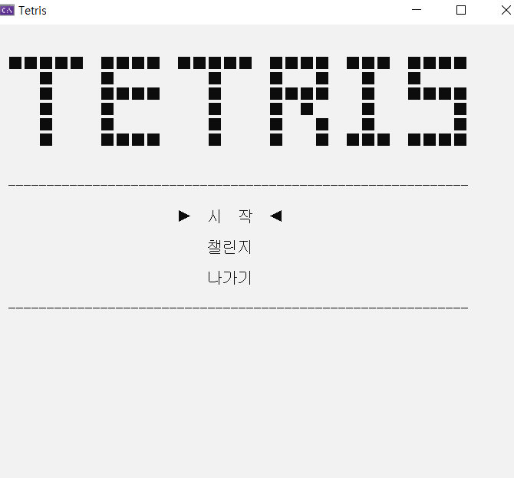
Contents 2
프로세스 과정
Menu
Menu.h

Slide 5
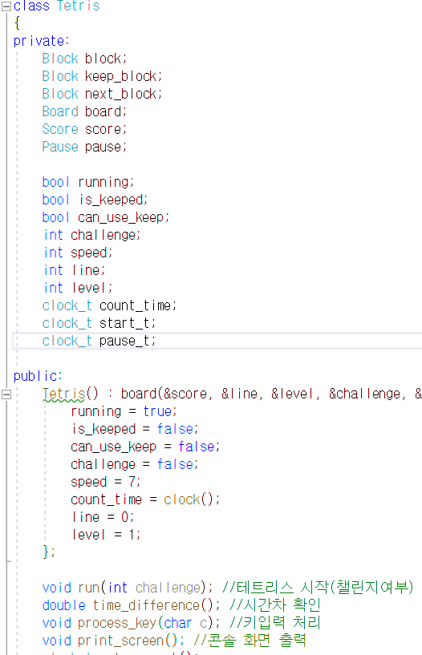
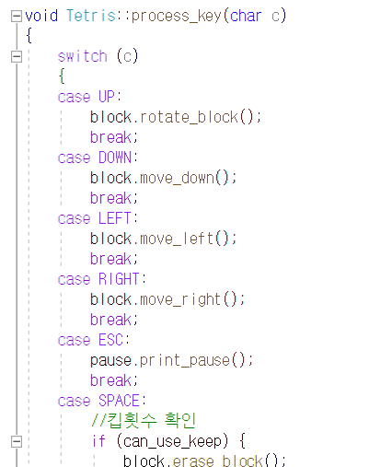
Contents 2
프로세스 과정
Tetris
Tetris.h
Tetris.cpp
<과정>
void run(int challenge);
double time_difference();
void process_key(char c);
void print_screen();

Slide 6
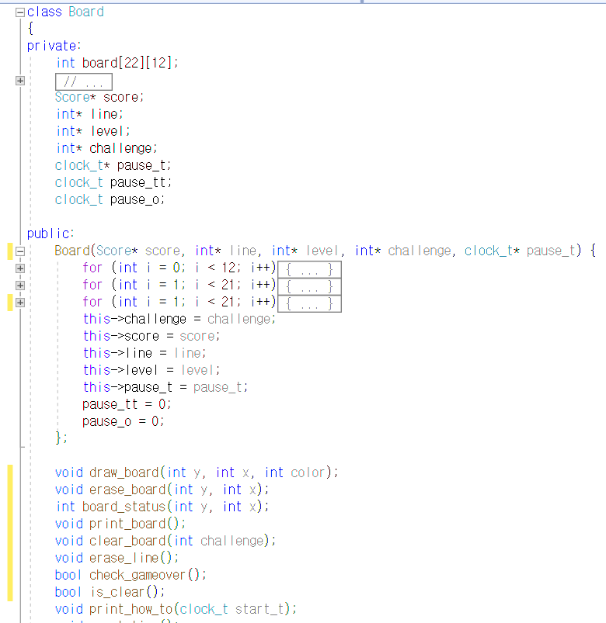
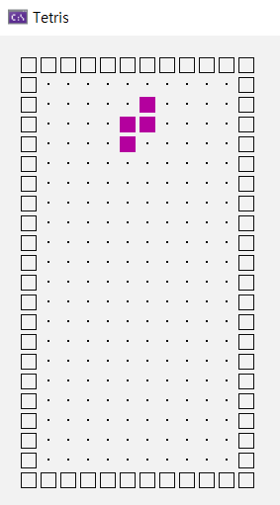
Contents 2
프로세스 과정
Board
Board.h

Slide 7
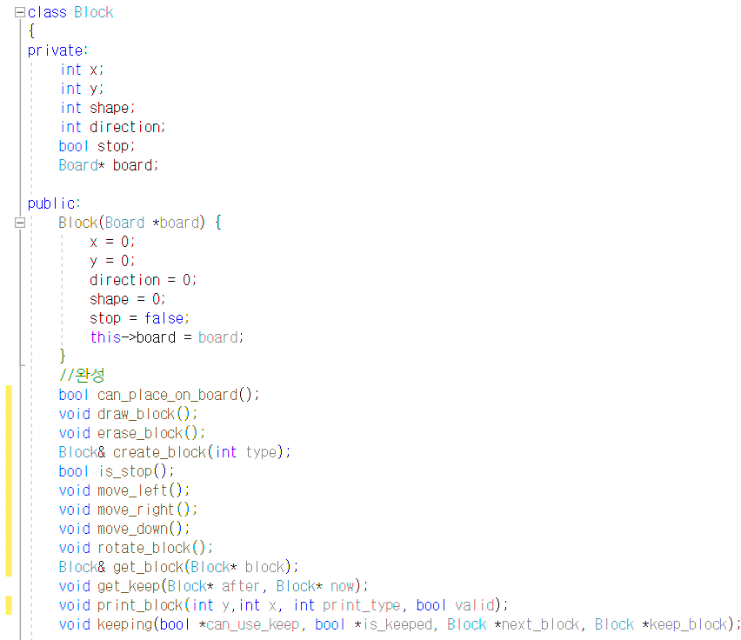
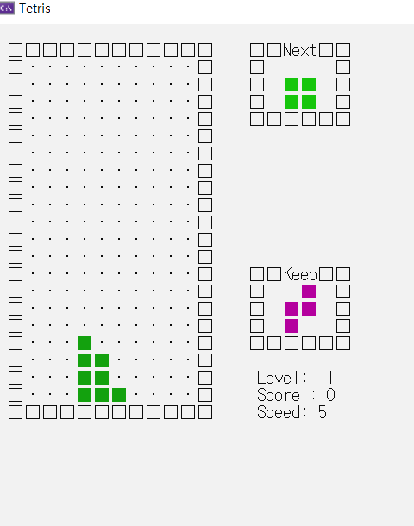
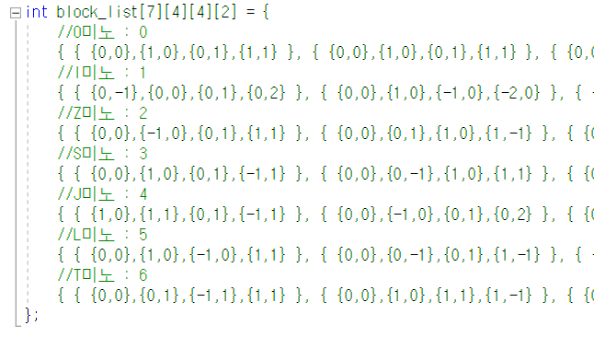

Contents 2
프로세스 과정
Block
block.h

Slide 8
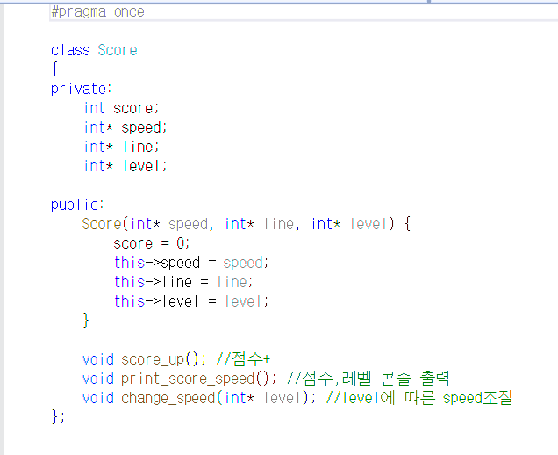
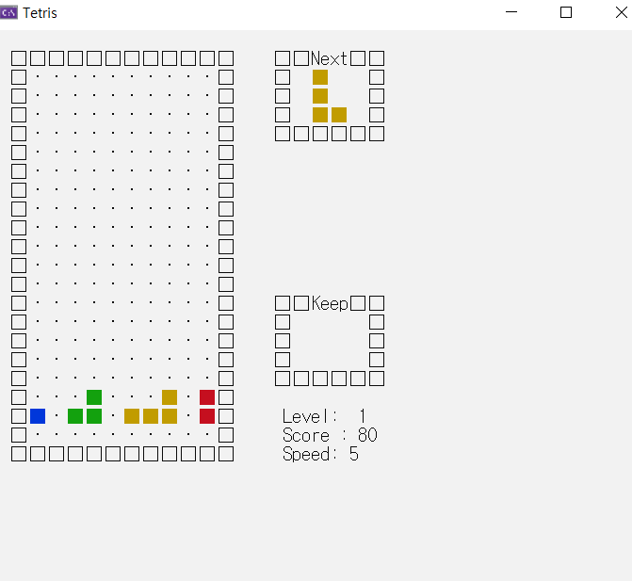
Contents 2
프로세스 과정
Score
score.h

Slide 9
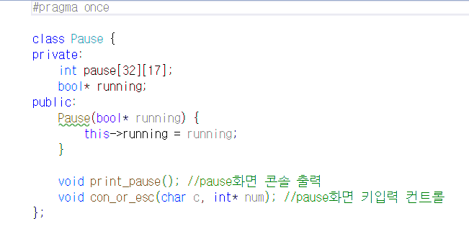
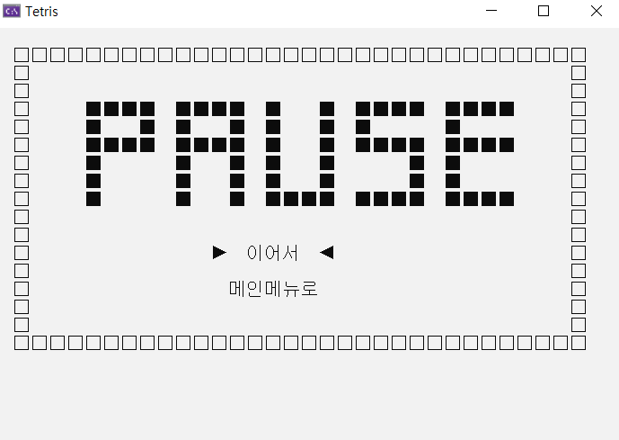
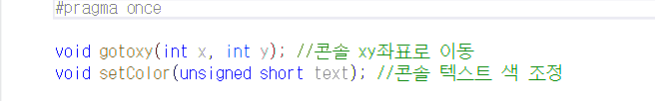
Contents 2
프로세스 과정
Pause & Goto
pause.h
goto.h

Slide 10
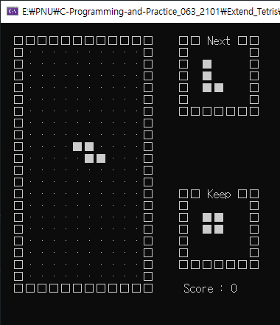
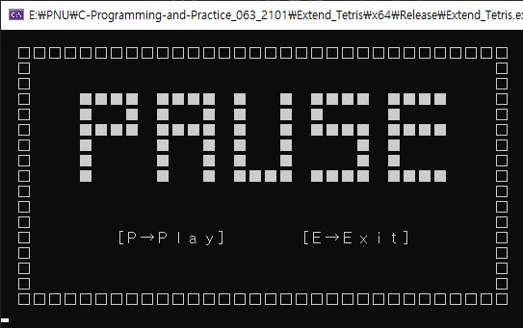
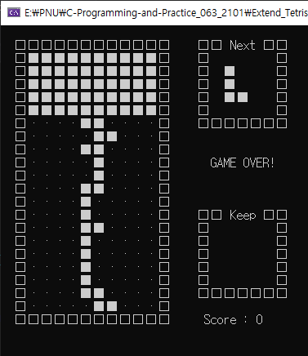
Contents 3
주요 코드 소개
1차 프로토타입

Slide 11
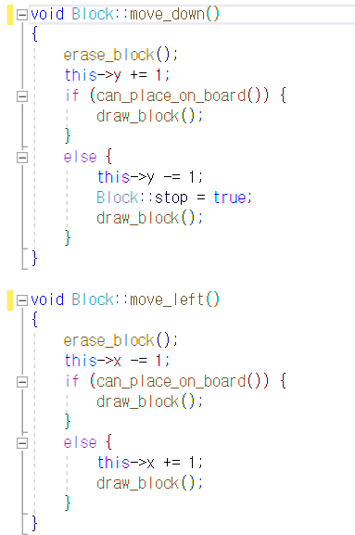
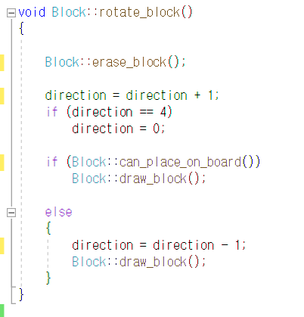
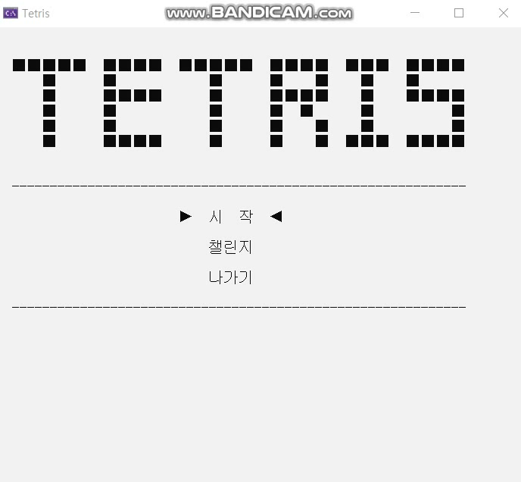
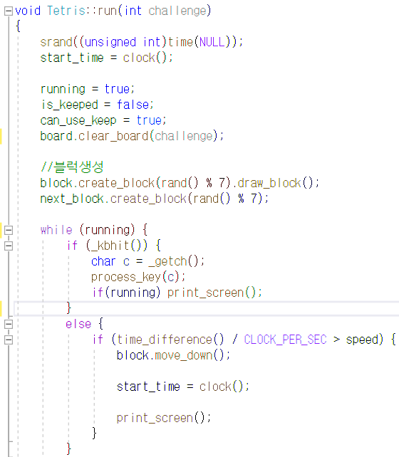
Contents 3
주요 코드 소개
1차 프로토타입
방향키
회전

Slide 12
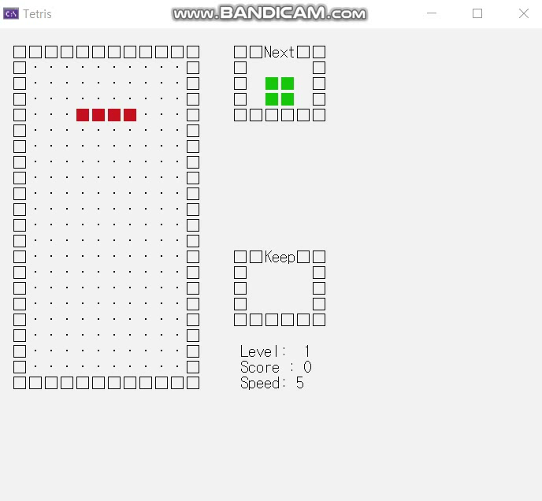
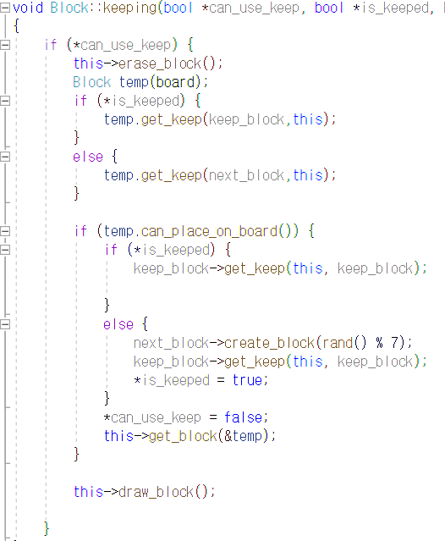
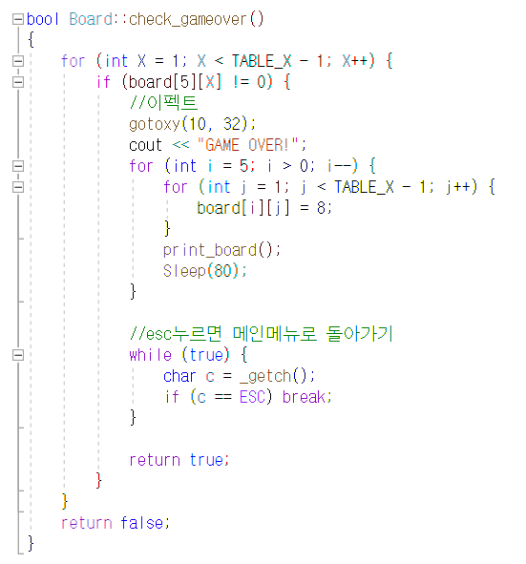
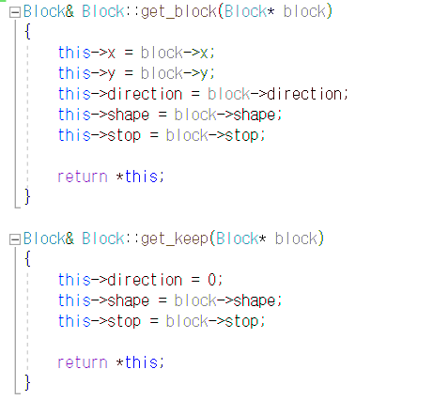
Contents 3
주요 코드 소개
2차 추가내용
킵
게임오버

Slide 13
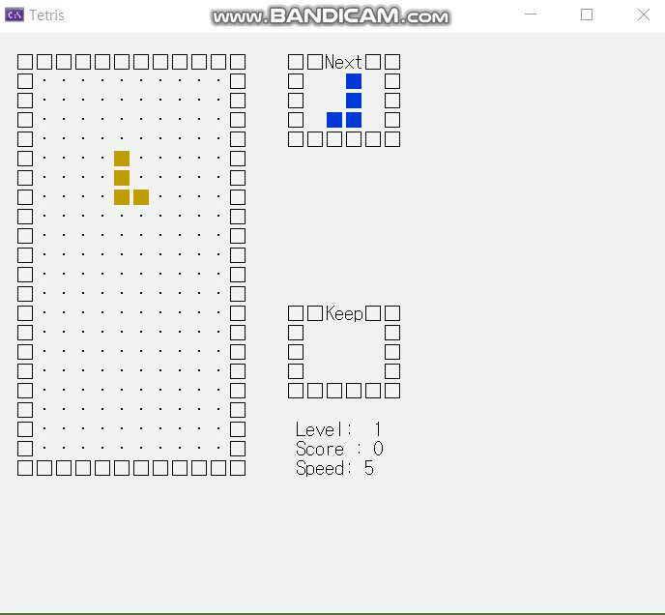
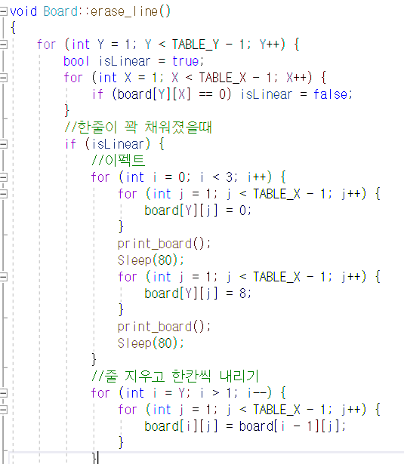
Contents 3
주요 코드 소개
2차 추가내용
라인이펙트

Slide 14
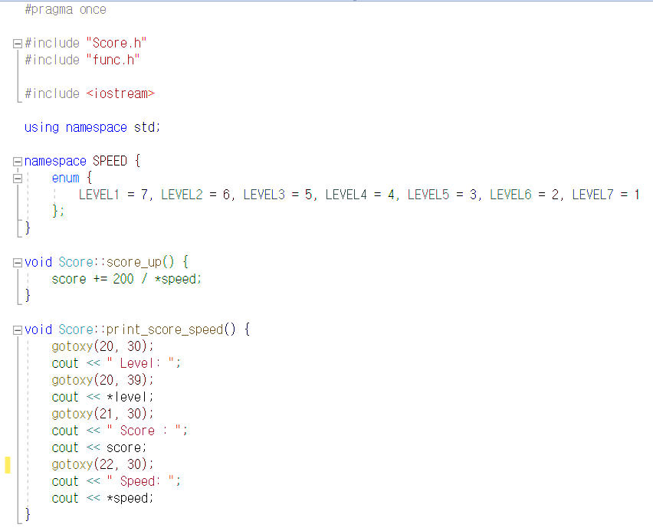
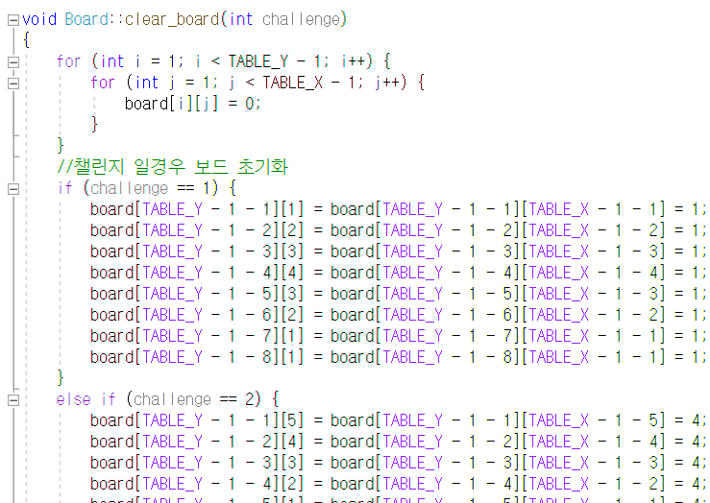
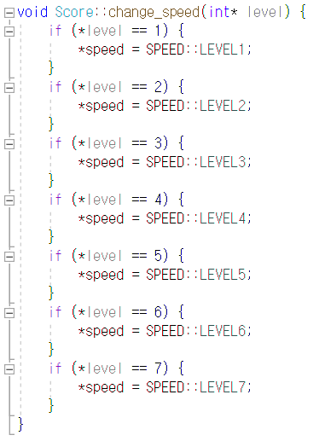
Contents 3
주요 코드 소개
3차 추가내용
스피드 & 레벨업
챌린지모드

Slide 15
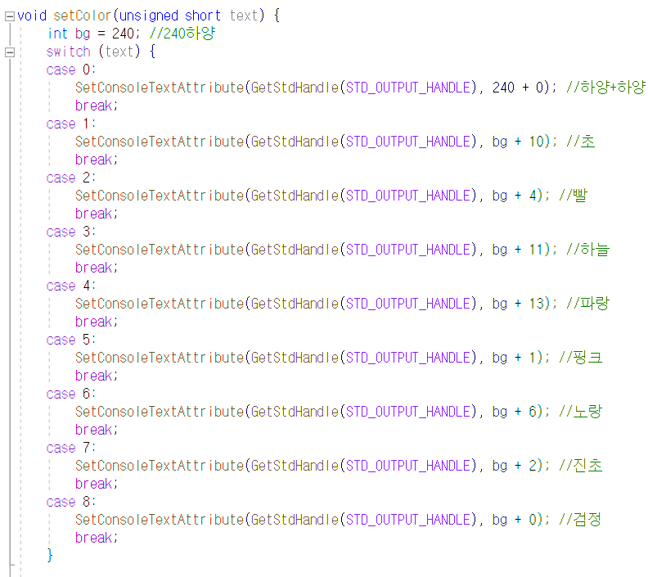
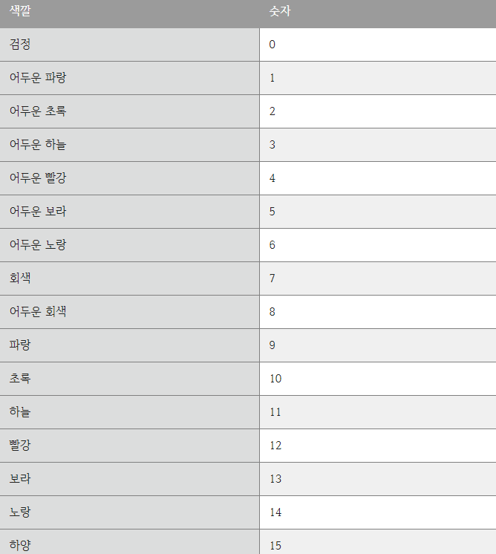
Contents 3
주요 코드 소개
4차 추가내용
색깔

Slide 16
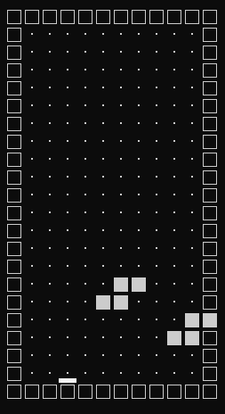
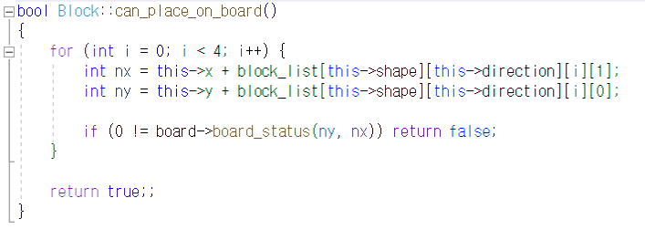
Contents 4
코드 오류
오류 발생 & 해결
충돌
해결 코드

Slide 17
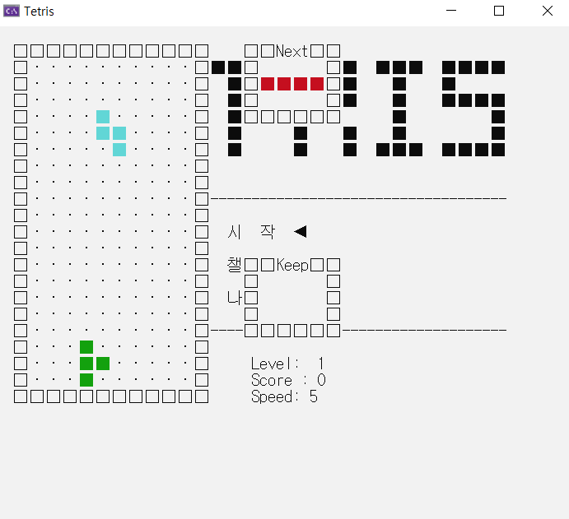
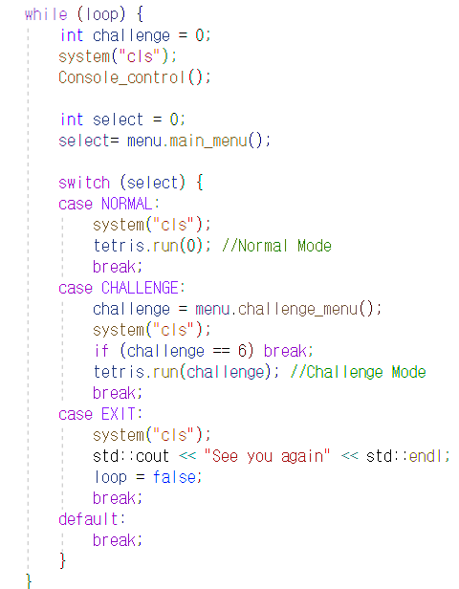
Contents 4
코드 오류
오류 발생 & 해결
System(“cls”)

Slide 18
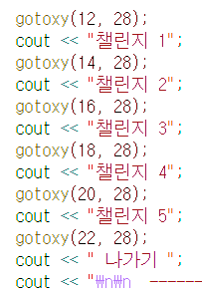
Contents 4
코드 오류
오류 발생 & 해결
Gotoxy

Slide 19
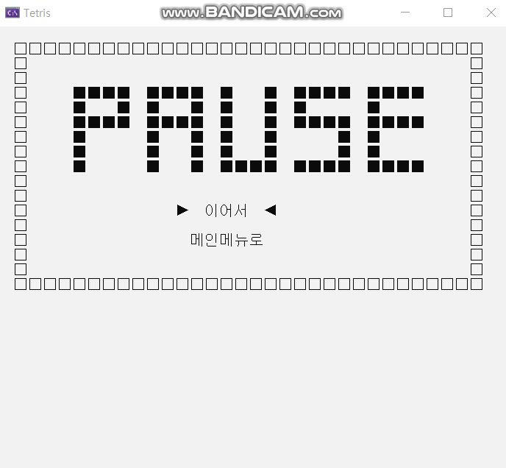
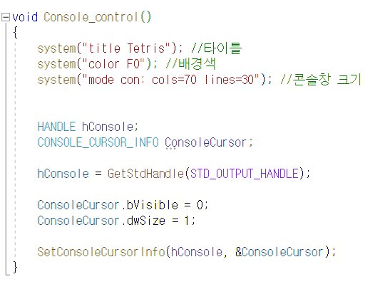
Contents 4
코드 오류
오류 발생 & 해결
ConsoleCursor

Slide 20
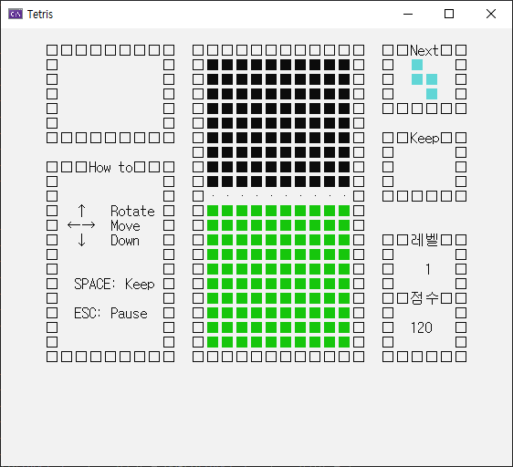
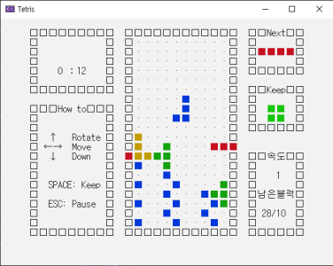
Contents 4
코드 오류
기타 오류 발생 & 해결
챌린지 자동 클리어 문제
챌린지 클리어 업데이트 문제
시간이 음수가 되는 문제
재 시작시 점수 유지 문제
Pause 지연 문제

Slide 21
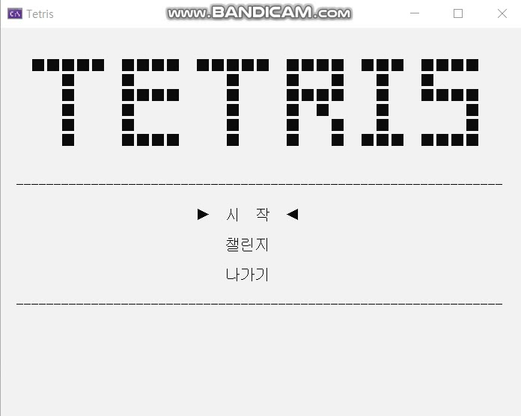
Contents 5
게임플레이
플레이 영상

Slide 22
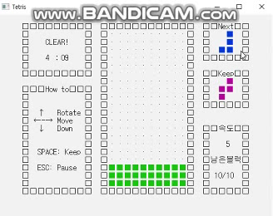
Contents 5
게임플레이
챌린지 클리어 영상

Slide 23

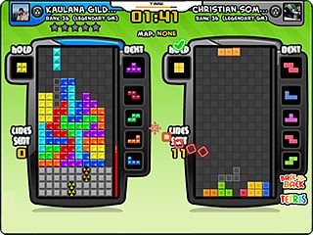
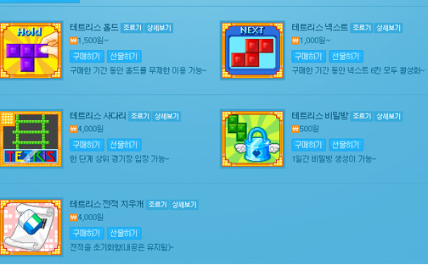


Contents 5
마무리
피드백
Max level = 7
3 中 1
10 中 1
2p mode
Item mode

Slide 24

Thank you

